Slide 1
圣经中的生僻字

Slide 2
《耶利米书》
《耶利米哀歌》
忤逆 西曷 掳掠 酩酊 挲 挓挲
砰訇 惊骇 菖蒲 收殓 鹳鸟 家僮
杀戮 鸷鸟 揭 枷 谗谤 篾
斐 饫 窘 碜
共22个字

Slide 3
《耶利米书》

Slide 4

wǔ
nì
忤
逆
释义：违背，不孝顺父母

Slide 5

忤逆
耶利米书5:23 但这百姓有背叛
忤逆（wǔ nì）的心，他们叛我而去。
备注：圣经中共出现2处

Slide 6
xī
hé
西
曷
释义：圣经（河名，人名）

Slide 7
西曷
耶利米书2:18 现今你为何在埃及路上要
喝西曷（xī hé）的水呢？你为何在亚述路上要
喝大河的水呢？
备注：圣经中共出现15处

Slide 8
lǔ
lüè
掳
掠
释义：俘虏人口和抢劫财物。

Slide 9
掳掠
耶利米书13:19 南方的城尽都关闭，无人开放。犹大全被掳掠，且掳掠（lǔ lüè）净尽。
备注：圣经中共出现62处

Slide 10
mǐng
dǐng
酩
酊
释义：是指醉得迷迷糊糊的。

Slide 11
酩酊
耶利米书13:13 你就要对他们说：耶和华如此说：我必使这地的一切居民，就是坐大卫宝座的君王和祭司，与先知，并耶路撒冷的一切居民 都酩酊（mǐng dǐng）大醉。
备注：圣经中共出现2处

Slide 12
shā
suō
sā
挲
挲
挲
释义：用手轻轻按着一下一下地移动的意思
释义：张开的意思。
释义：是抚摸的意思。

Slide 13
zhā
shā
挓
挲
释义：张开；伸开。

Slide 14
挓挲
耶利米书4:31 我听见有声音，仿佛妇人产难的声音，好像生头胎疼痛的声音，是锡安女子的声音。她喘着气，挓挲（zhā shā）手，说：“我有祸了！在杀人的跟前，我的心发昏了。
备注：圣经中共出现2处

Slide 15
訇
pēnɡ
hōng
砰
释义：形容撞击或大物落地的声音。

Slide 16
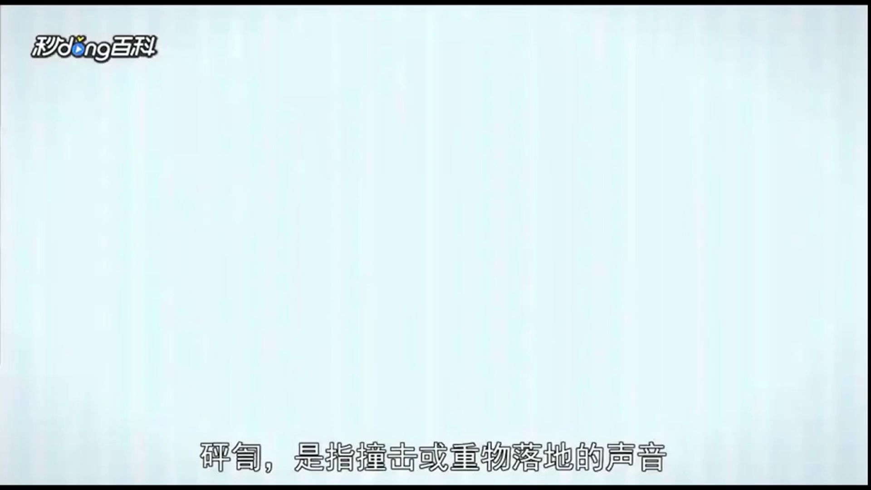

Slide 17
砰訇
耶利米书6:23 他们拿弓和枪，性情残忍，不施怜悯。他们的声音，像海浪砰訇（pēnɡ hōng ）。锡安城啊，他们骑马，都摆队伍，如上战场的人要攻击你。”
备注：圣经中共出现9处

Slide 18
骇
jīnɡ
hài
惊
释义：指惊慌害怕。

Slide 19
惊骇
耶利米书5:30 国中有可惊骇（jīng hài）、
可憎恶的事，
备注：圣经中共出现32处

Slide 20
chāng
pú
菖
蒲
含义：〔菖蒲〕多年生水生草。

Slide 21
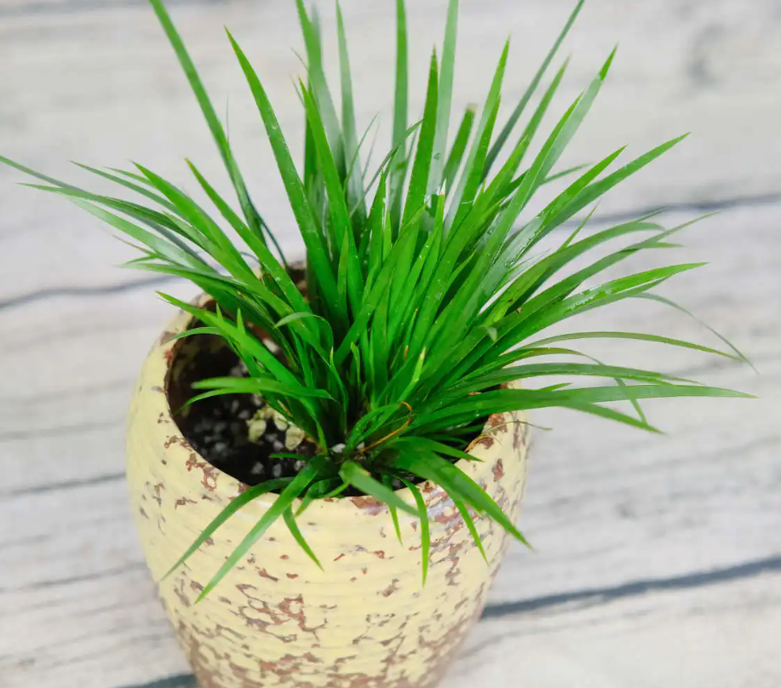
菖蒲
释义：多年生草本植物，生在水边，叶子形状像剑，肉穗花序，花黄绿色，地下根茎淡红色。
可以提取芳香油，有香气，根状茎可做香料，也可入药。根茎可做香料，中医用做健胃剂，外用可以治牙痛﹑齿龈出血等。

Slide 22
菖蒲
耶利米书 6:20 从示巴出的乳香，从远方出的菖蒲（ chāng pú）（或作“甘蔗”）奉来给我有何益呢？你们的燔祭不蒙悦纳，你们的平安祭我也不喜悦。”
备注：圣经中共出现5处

Slide 23
殓
shōu
liàn
收
释义：把尸体装到棺材里去。

Slide 24
收殓
耶利米书8:2 抛散在日头、月亮和天上众星之下，就是他们从前所喜爱、所侍奉、所随从、所求问、所敬拜的。这些骸骨不再收殓（shōu liàn），不再葬埋，必在地面上成为粪土。
备注：圣经中共出现7处

Slide 25
guàn
niǎo
鹳
鸟

Slide 26
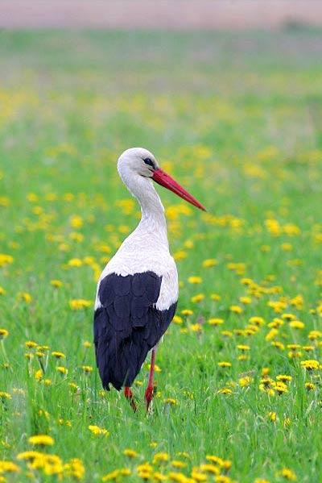
鹳鸟
释义：是一种形似鹤，亦如鹭，高约四尺，羽色灰白，嘴赤而长，足长而红，爪小尾短，羽毛伴有黑白色，常以松树为巢的鸟。

Slide 27
鹳鸟
耶利米书8:7 空中的鹳鸟（guàn niǎo）知道来去的定期，斑鸠、燕子与白鹤，也守候当来的时令；我的百姓，却不知道耶和华的法则。
备注：圣经中共出现5处

Slide 28
jiā
tóng
家
僮
释义：1.亦作'家童'，旧指未成年的仆人 2.旧时对私家奴仆的统称。

Slide 29
家僮
耶利米书14：3 他们的贵胄打发家僮（jiā tóng）打水；他们来到水池，见没有水，就拿着空器皿，蒙羞惭愧，抱头而回。
备注：圣经中共出现1处

Slide 30
shā
lù
杀
戮
释义：杀害；屠杀。

Slide 31
杀戮
耶利米书15:3 耶和华说：“我命定四样害他们， 就是：刀剑杀戮（shā lù），狗类撕裂，空中的飞鸟和地上的野兽吞吃毁灭。
备注：圣经中共出现54处

Slide 32
zhì
niǎo
鸷
鸟
释义：凶猛的鸟，如鹰、雕。

Slide 33
鸷鸟
耶利米书12:9 我的产业向我岂如斑点的
鸷鸟（zhì niǎo）呢？鸷鸟岂在她四围攻击她呢？
你们要去聚集田野的百兽，带来吞吃吧！
备注：圣经中共出现6处

Slide 34
qì
jiē
揭
揭

Slide 35
揭 jiē
揭 qì
释义：1.高举。
2.掀起；拉开。
3.显露；揭露。
4.把粘贴上的片状物取下。
释义：
1.提起衣裳。

Slide 36
揭
耶利米书13:22 你若心里说：这一切事为何临到我呢？你的衣襟揭(jiē)起，你的脚跟受伤，是因你的罪孽甚多。
备注:圣经中共出现19处
圣经都读jiē

Slide 37
枷
jiā
释义：1.连枷。打谷脱粒所用的农具。
2.古代套在犯人颈项上的刑具。

Slide 38
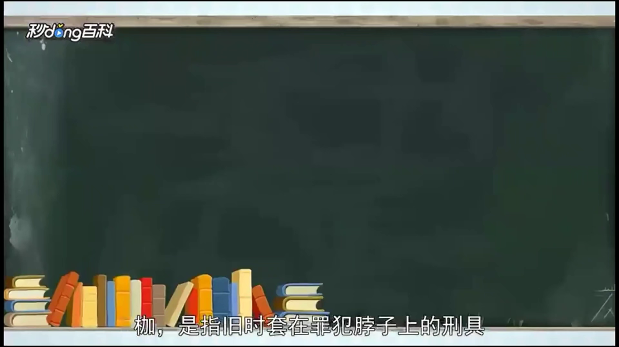

Slide 39
枷
耶利米书20:2 他就打先知耶利米，用耶和华殿里便雅悯高门内的枷（jiā），将他枷在那里。
备注：圣经中共出现3处

Slide 40
chán
bàng
谗
谤
释义：指小人的污蔑诽谤，
所传谣言诋毁某人。

Slide 41
谗谤
耶利米书6:28 他们都是极悖逆的，往来
谗谤（chán bàng）人。他们是铜是铁，都行坏事。
备注：圣经中共出现18处

Slide 42
篾
miè
释义：劈成条状的薄竹片。也指苇子秆或高粱秆劈下的条状皮。

Slide 43
fēi
fěi
斐
斐
释义
1.形容有文采。
2.显著。
释义
1.姓。春秋时晋有斐豹。

Slide 44
篾 斐
耶利米书40：8 于是军长尼探雅的儿子以实玛利，加利亚的两个儿子约哈难和约拿单，单户篾（miè）的儿子西莱雅，并尼陀法人以斐（ fěi ）的众子，玛迦人的儿子耶撒尼亚和属他们的人，都到米斯巴见基大利。
备注：篾 圣经中共出现38处
斐 圣经中共出现49处 都读fěi

Slide 45
饫
yù
释义：1.古代家庭私宴的名称。
2.饱食。

Slide 46
饫
耶利米书31:25 疲乏的人，我使他
饱饫（yù）；愁烦的人，我使他知足。
备注：圣经中共出现1处

Slide 47
《耶利米哀歌》

Slide 48
窘
jiǒng
释义：1.困迫。2.贫困；穷困。
3.难堪；为难。4.使为难。

Slide 49
窘
耶利米哀歌1：7 耶路撒冷在困苦窘(jiǒng)
迫之时，就追想古时一切的乐境。她百姓落在敌人手中，无人救济；敌人看见，就因她的荒凉嗤笑。
备注：圣经中共出现10处

Slide 50
碜
chěn
释义：1.食物中杂有沙子。见〖牙碜〗。
2.丑；难看。

Slide 51
碜
耶利米哀歌3:16 他又用沙石碜（chěn）断我的牙，用灰尘将我蒙蔽。
备注：圣经中共出现1处

Slide 52
谢谢观看

